Slide 2
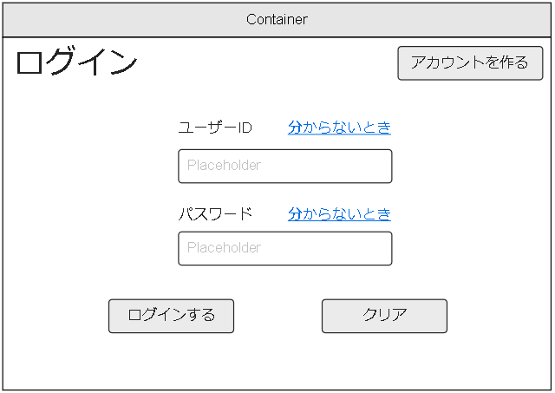
ログイン画面

Slide 3
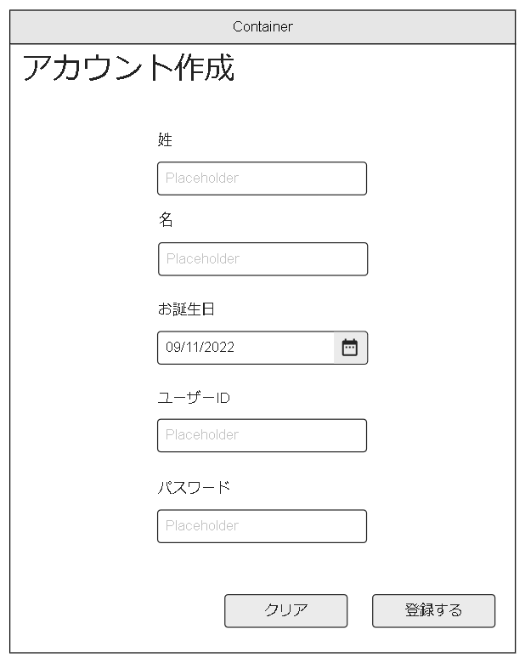
アカウント作成画面

Slide 4
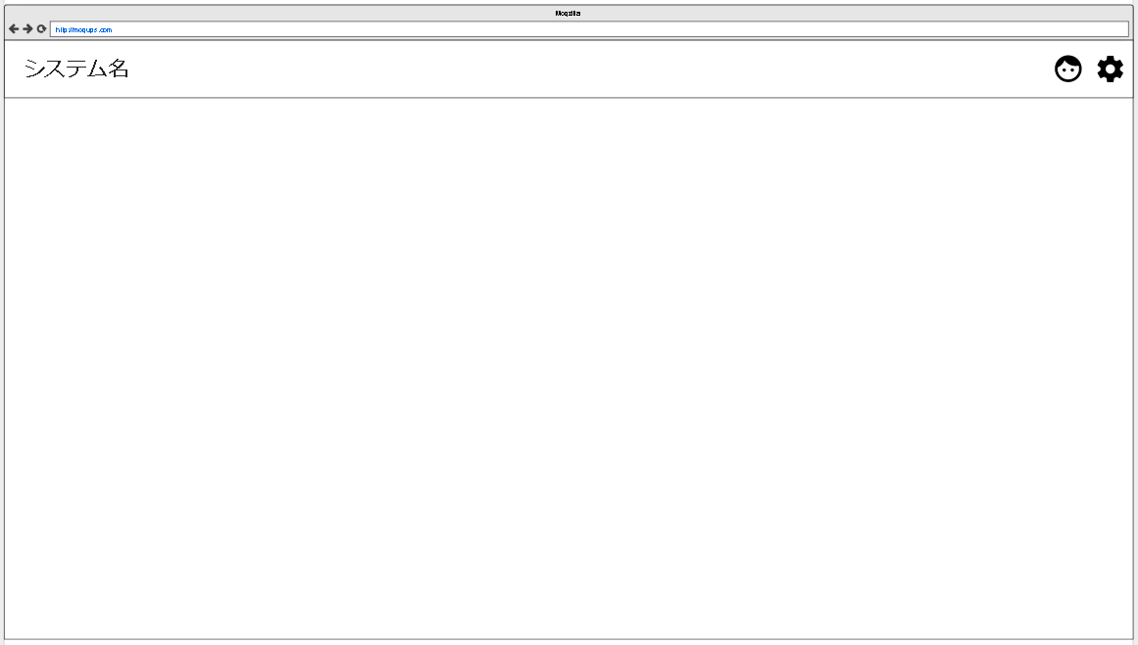
トップページ

Slide 5
画面遷移
アカウントなし
アカウントあり

